Slide 1

Основы CI/CD
Основы системного администрирования
Зоркин Александр
11.11.2024

Slide 2

Агенда
Зачем нужен CI/CD
Continuous Integration (CI)
GitLab CI
архитектура и компоненты
процесс настройки
организация пайплайнов
Continuous Delivery (CD)
Практики хорошего CI/CD

Slide 3
Что такое CI/CD

Slide 4
Что такое CI/CD?
Непрерывная интеграция (англ. Continuous Integration или CI) — это методология разработки и набор практик, при которых в код вносятся небольшие изменения частыми коммитами с автоматической проверкой (тестированием).
Непрерывная доставка (англ. Continuous Delivery или CD) — это подход к разработке программного обеспечения, при котором программное обеспечение производится короткими итерациями, гарантируя, что ПО является стабильным и может быть передано в эксплуатацию в любое время, а передача его не происходит вручную.

Slide 5
А зачем?
CI/CD — это одна из DevOps-практик.
Она также относится и к Agile-практикам: автоматизация развертывания позволяет разработчикам сосредоточиться на реализации бизнес-требований, а также на качестве кода и безопасности.
С технической точки зрения, цель CI — обеспечить последовательный и автоматизированный способ сборки, упаковки и тестирования приложений.
При налаженном процессе непрерывной интеграции разработчики с большей вероятностью будут делать частые коммиты, что, в свою очередь, будет способствовать улучшению коммуникации и повышению качества продукта.

Slide 6
Что можно автоматизировать в рамках пайплайна?
Создание инфраструктуры
раскатка инфры специализированными инструментами (Ansible, Terraform, etc)
обновление конфигов и масштабирование кластера
Сборка и тестирование
проверка кода линтером и SAST-тулзами
создание Docker-образа или других артефактов
прогон любых тестов: от интеграционных до регресса и нагрузки
машинное обучение (читай: MLOps)
Релиз приложения
любая стратегия деплоя на любое необходимое окружение
миграции БД (при необходимости)
реализация стратегий rollback и failover
Рутина
бекапы по расписанию
выгрузка отчётов
перестройка индексов
etc
список может быть продолжен

Slide 7
Непрерывная интеграция (CI)

Slide 8
Основные аспекты CI
Частые коммиты и интеграция
Автоматизация сборки и тестирования
Использование специализиованных инструментов
Поддержка общего стандарта кода
Быстрая обратная связь
Цель — быстрая доставка кода на прод с минимумом ошибок.

Slide 9

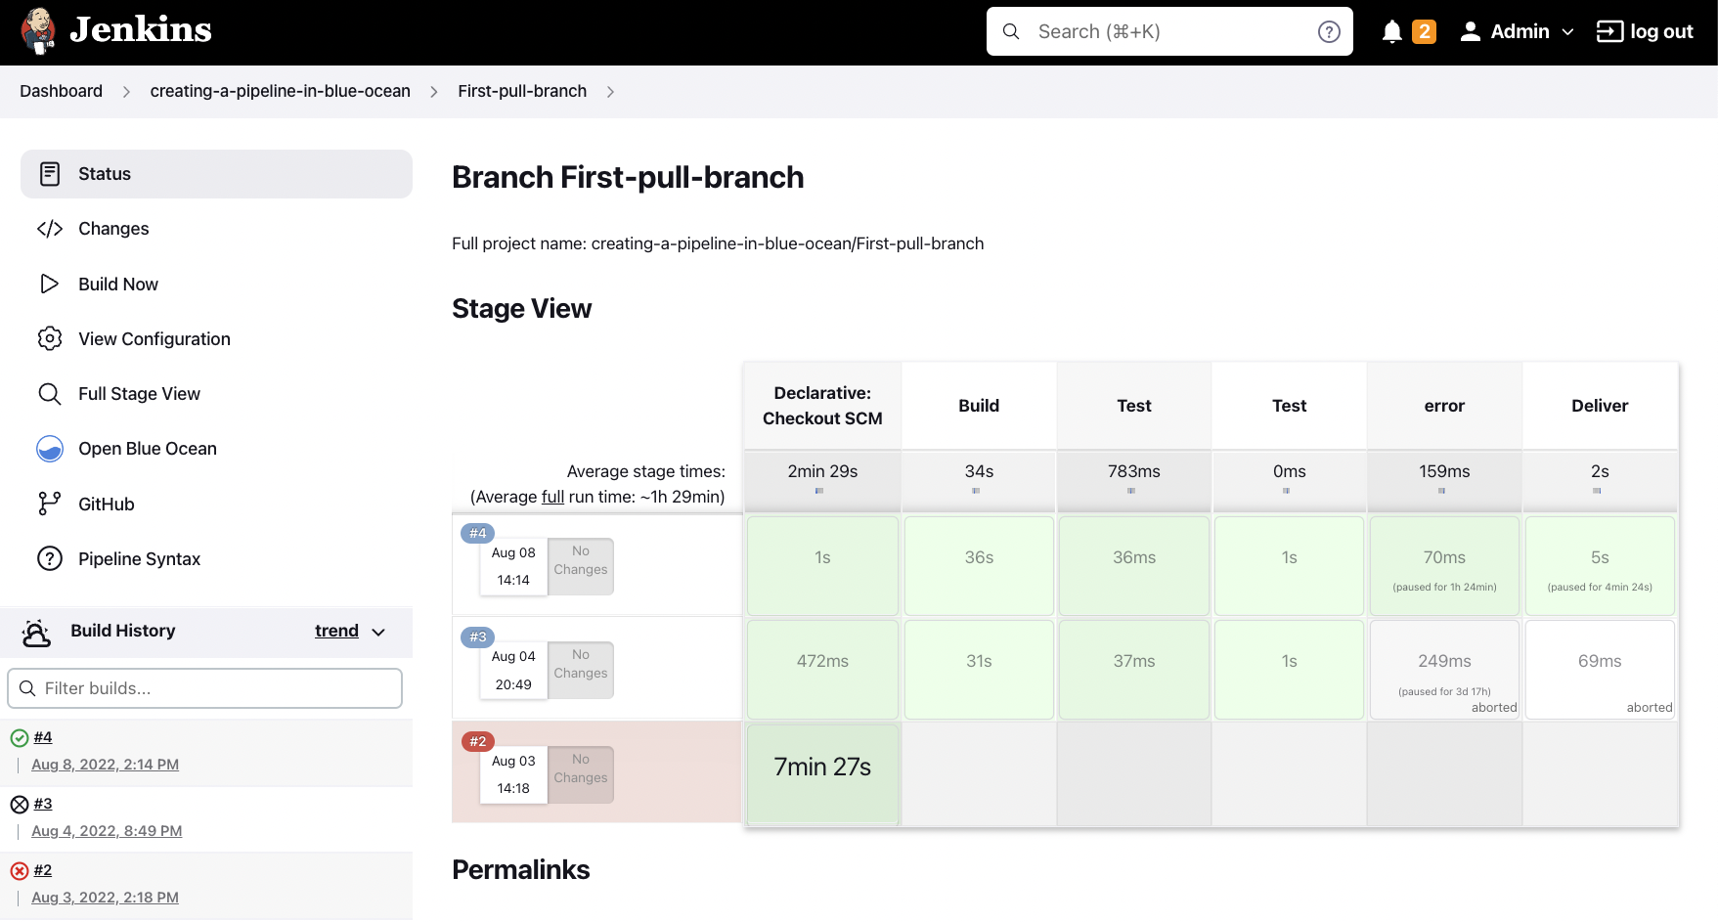
Классические инструменты для CI/CD
Jenkins
швейцарский нож в мире автоматизаций
открытый исходный код + множество плагинов
интеграция с любыми SCM
гибкая настройка сборок

Slide 10

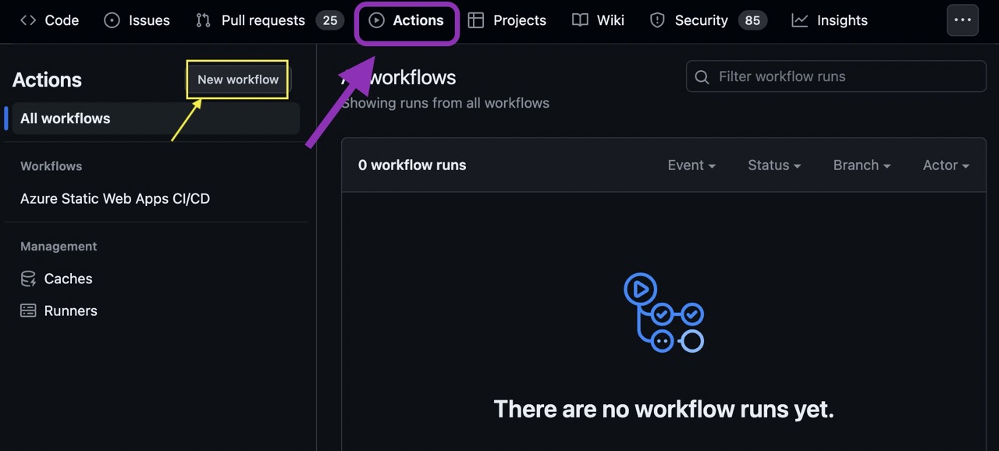
Классические инструменты для CI/CD
GitHub Actions
работа исключительно в экосистеме GitHub
готовые шаблоны для типовых задач
подходит только для простых автоматизаций
бесплатный в использовании

Slide 11

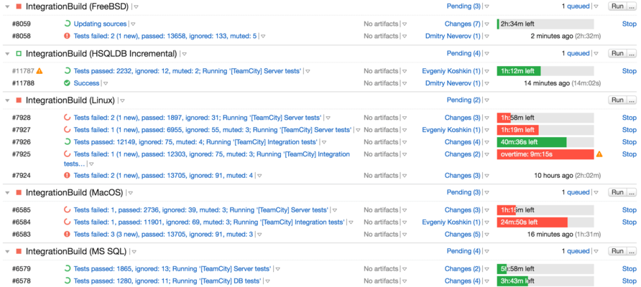
Классические инструменты для CI/CD
TeamCity
работа в экосистеме продуктов JetBrains
мониторинг и отчетность “из коробки”
гибкая конфигурация билдов
проприетарность

Slide 12
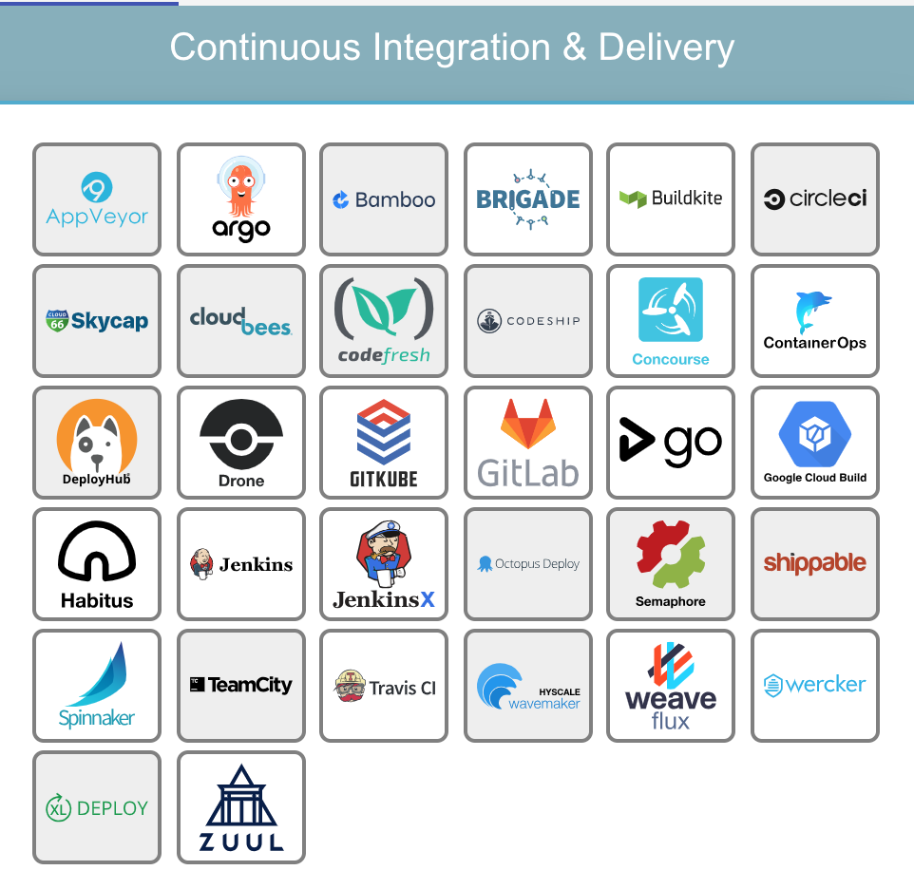
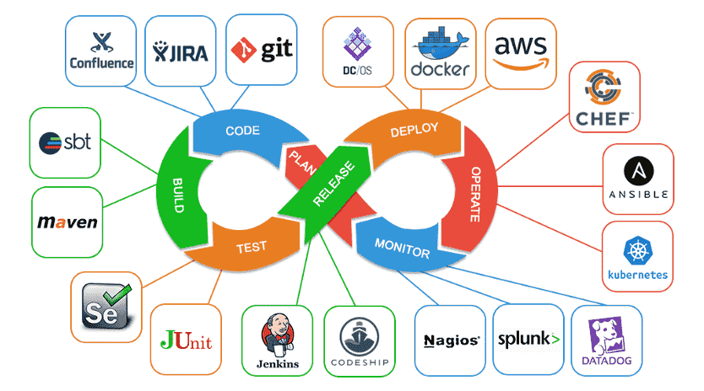
Классические инструменты для CI/CD
(cписок на этом не заканчивается)

Slide 13
GitLab CI

Slide 14

Что такое GitLab CI
GitLab CI — это встроенная в GitLab система непрерывной интеграции и доставки, которая позволяет автоматизировать сборку, тестирование и развертывание приложений.
Она мощная, гибкая и проста в использовании, что делает её популярным выбором для разработчиков.

Slide 15
Ключевые возможности GitLab CI
Параллельные пайплайны (возможность параллельного запуска нескольких заданий)
Матричные сборки (запуск одного задания с различными параметрами конфигурации)
Артефакты (передача данных между стейджами)
Механизмы кэширования зависимостей и артефактов
Переменные среды и секреты
Мониторинг и оповещения (возможность интеграции с инструментами мониторинга, такими как Prometheus)

Slide 16
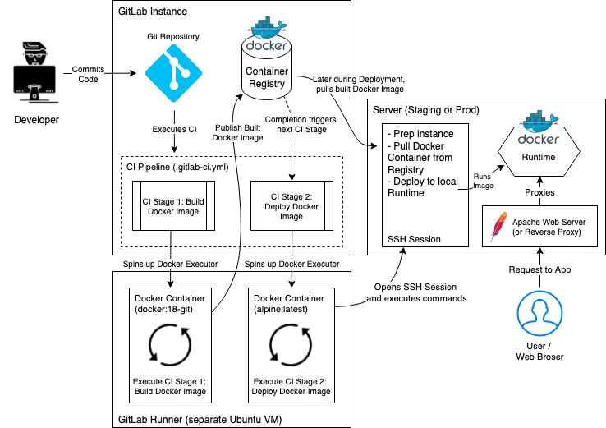
Архитектура GitLab CI
Основные компоненты:
GitLab Server — мастер-система для вообще всего-всего + API
GitLab Runner — инстансы, отвечающие за запуск полезных нагрузок (джоб)

Slide 17
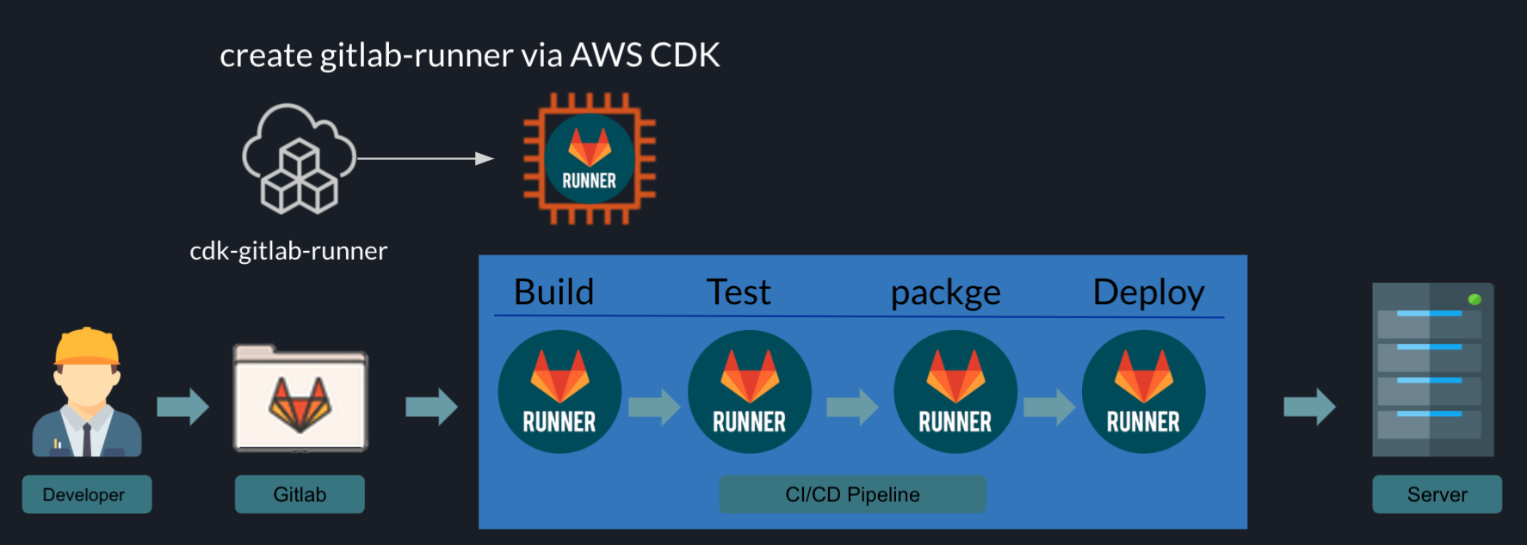
GitLab Runner
GitLab Runner — это агент, который выполняет задания, определенные в пайплайне.
Раннеры могут быть как привязаны к специфичному проекту, так и быть доступными для всех проектов (shared runners). Раннер может быть развернут как в облаке, так и локально.

Slide 18
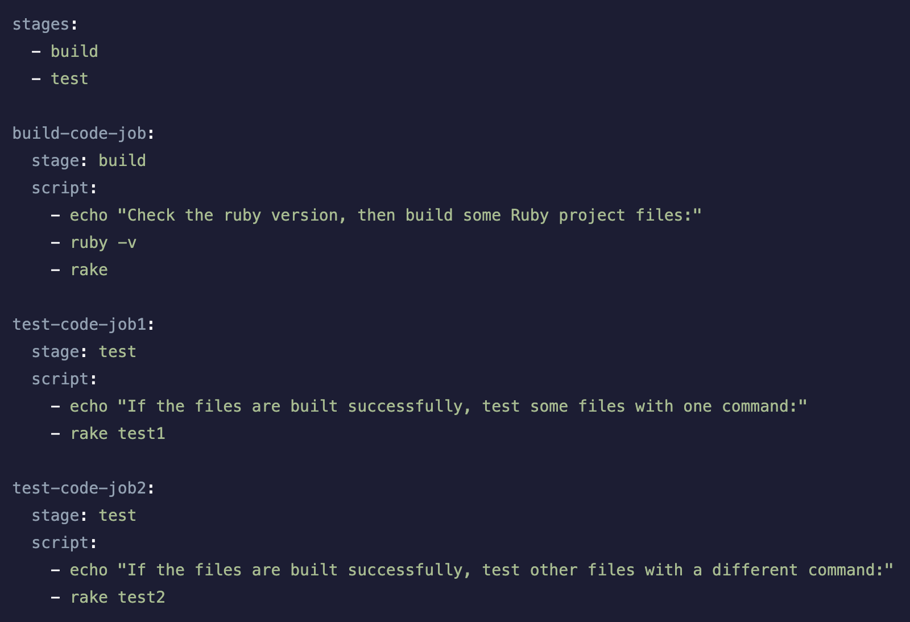
Конфигурационный файл .gitlab-ci.yml
Файл .gitlab-ci.yml (пример справа) определяет порядок выполнения пайплайна и его настройки.
Его ключевые составляющие — это стадии (stages) и джобы (jobs).
Пайплайн — это совокупность стадий и заданий, выполняемых в определенной последовательности.

Slide 19
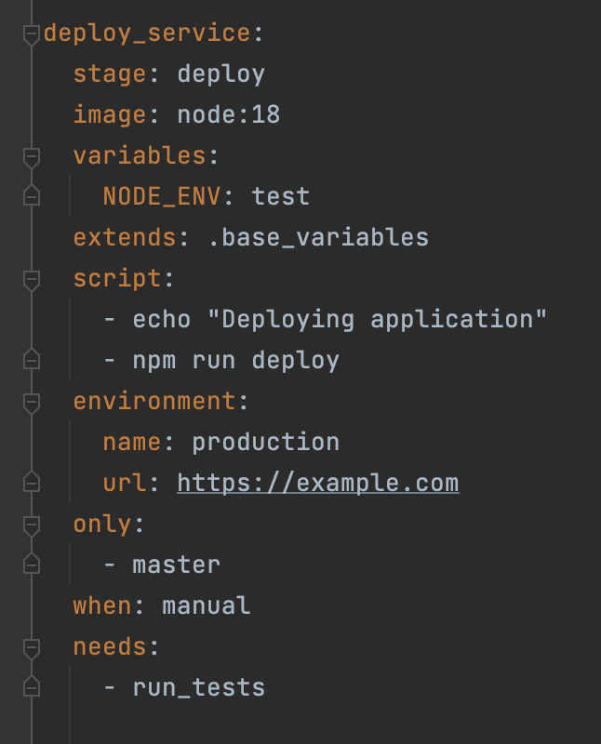
Джобы (задания) в .gitlab-ci.yml
Определение джобы может содержать:
стадию для запуска
базовый docker-образ
переменные окружения и секреты
скрипт для выполнения
окружение для деплоя
правила для запуска джобы
необходимые артефакты

Slide 20
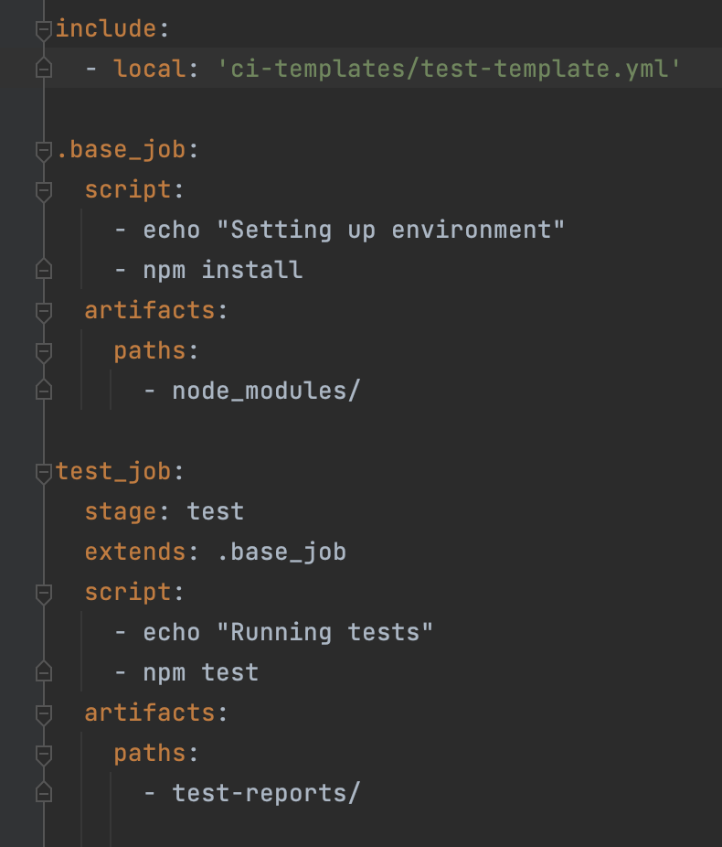
Наследование в джобах
Одни джобы могут наследовать (расширять) поведение других джобов с использованием директивы extends.
Другой механизм переиспользования кода — подключение джоб и пайплайнов из других репозиториев или локальных файлов при помощи директивы include.

Slide 21
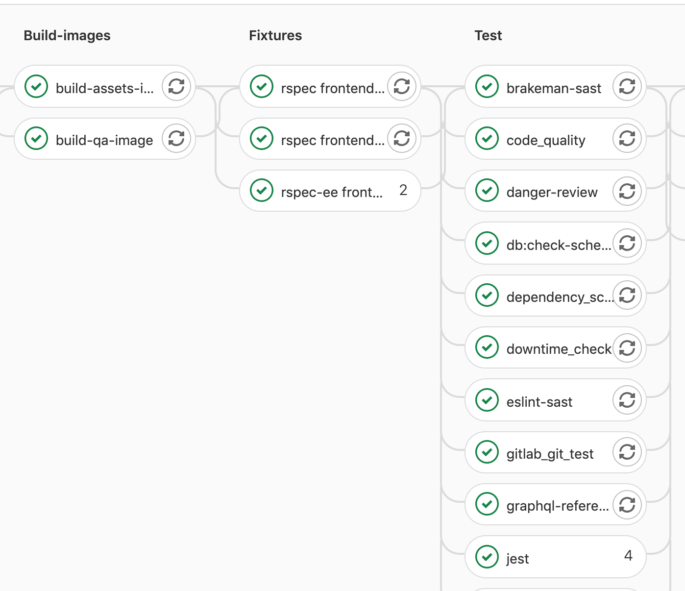
Пайплайны в интерфейсе
Джобы, определенные в .gitlab-ci.yml, формируют пайплайн в соответствии со своими правилами запуска.
Пользователь может запускать пайплайны на ветках и MRах, выполнять перезапуск упавших джоб, а также определять доп. переменные окружения через UI.

Slide 22
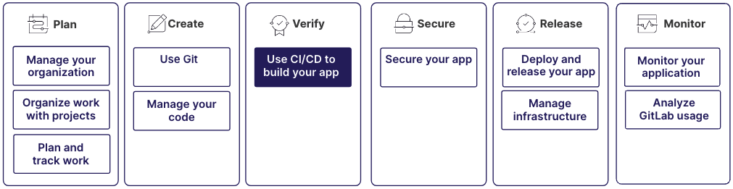
Документация
Основы синтаксиса (+примеры) приведены в официальной документации “CI/CD YAML syntax reference”: https://docs.gitlab.com/ee/ci/yaml/
Также разработчик может использовать predefined-переменные окружения, содержащие полезные метаданные для репозиториев и джобов: https://docs.gitlab.com/ee/ci/variables/predefined_variables.html

Slide 23
Непрерывная поставка (CD)

Slide 24
Принципы Continuous Delivery
Непрерывная поставка (CD) строится на основе CI.
В то время как CI автоматически проверяет код на ошибки и интегрирует его в общую версию проекта, CD автоматизирует процесс подготовки и доставки приложения, включая развертывание на реальных серверах.
Цель — сокращение времени выхода на рынок.

Slide 25
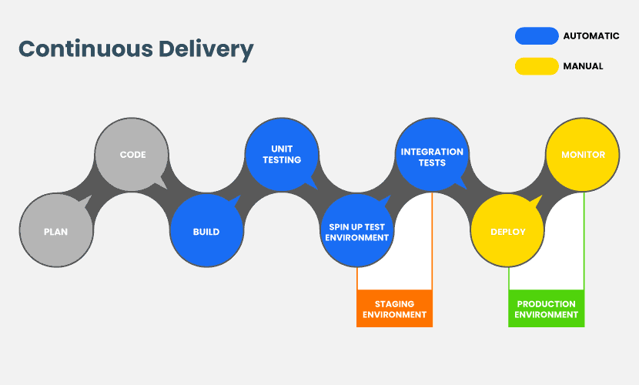
Стадии Continuous Delivery

Slide 26
Вершина айсберга
Выше были рассмотрены только практики разработки.
Существует множество operations-практик:
Continuous Deployment (то же что и Delivery, только деплой производится автоматически)
Continuous Monitoring (обложить всё логами и метриками) и т.д.
Есть бизнесовые практики, например Continuous Release — по сути тоже самое, что и CD, только с бизнесовой точки зрения (вы должны деплоиться ASAP для удовлетворения потребностей бизнеса).

Slide 27
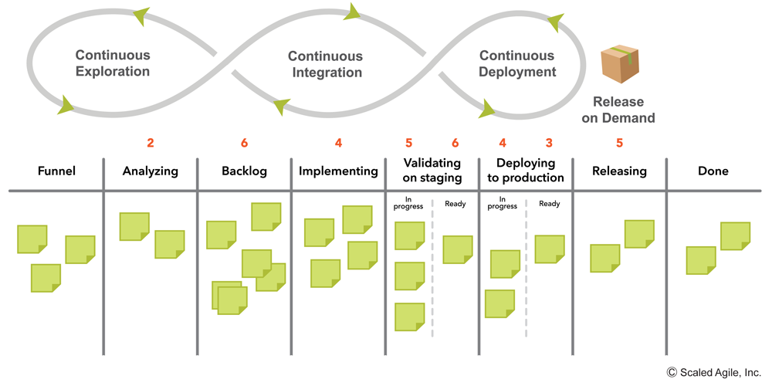
Agile Release Train

Slide 28
Практики хорошего CI/CD

Slide 29
Пайплайн должен быть линейным...
...или, по крайней мере, он должен к этому стремиться
чем больше ветвлений, тем сложнее понимание происходящего
у монорепозиториев будут большие проблемы

Slide 30
Модульность и расширяемость
Работают те же практики, что и в разработке ПО:
по возможности, выделяйте шаблонный код в отдельные джобы
разделяйте “определение интерфейсов” и их “реализацию”
версионируйте всё, что можно версионировать
не забывайте о документации

Slide 31
Оптимизация времени выполнения
Помните о том, что любая джоба задействует ценные ресурсы раннеров
останавливайте выполнение избыточной работы
не порождайте дупликаты джоб
сокращайте время сборок as much as possible
по мере возможности, кэшируйте артефакты
давайте быструю обратную связь о завершении выполнения CI

Slide 32
Обеспечение безопасности
В master-ветку должен попадать хорошо протестированый код
выполняйте эффективный bare-minimum тестов на MRе
внедряйте линтеры для своего языка программирования
не недооценивайте SAST-инструменты
сделайте ревью кода обязательной практикой

Slide 33
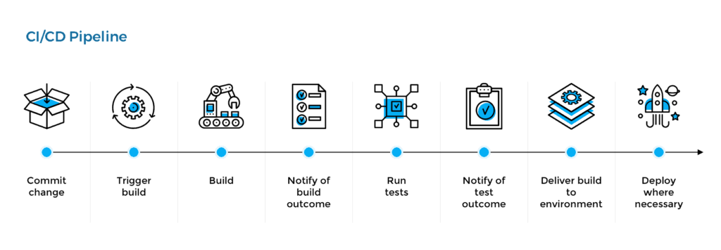
(вместо заключения) Expected pipeline

Slide 34
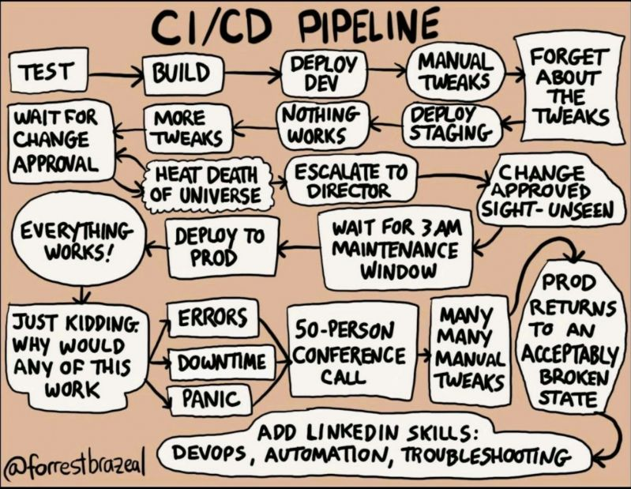
(вместо заключения) Real world pipeline

Slide 35
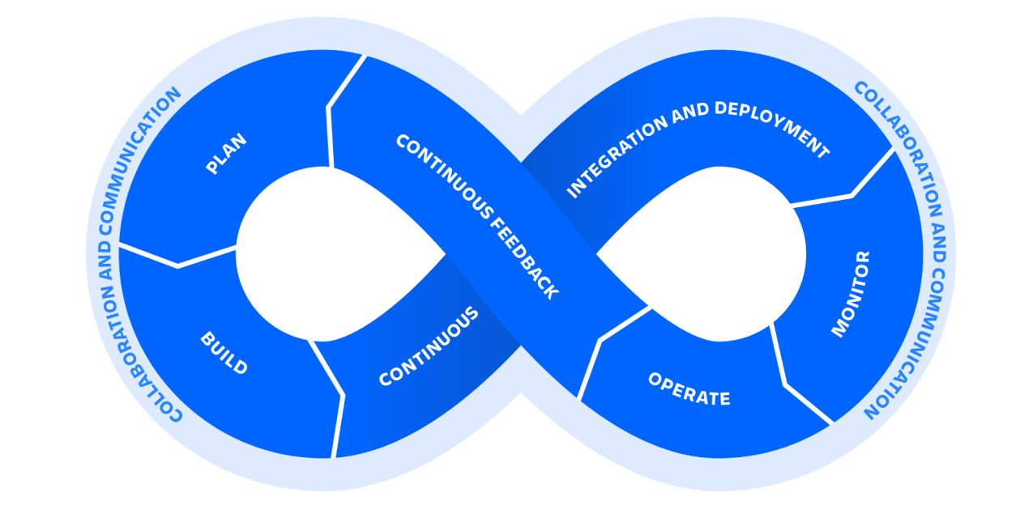
Спасибо!

